Slide 1
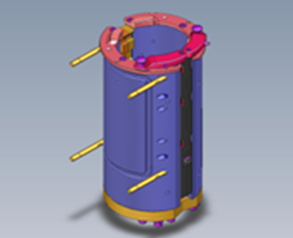
Diminuição importante do tempo de mudança de formato
Bottle Switch™ Universal – Pack 2
VALOR E VANTAGENS
DESCRIÇÃO
Eficiência: 50% Menos de paradas da máquina com um único operador
Otimização de custos Menos paradas significa melhor TCO
Segurança: Sistema semi-automático exigindo menos operações manuais
Simplicidade e ergonomia: Operações sem ferramentas e melhor acesso às peças
Sistema Bottle Switch™ patenteado melhorando a flexibilidade da moldagem por sopro reduzindo o tempo de mudança de molde para menos de um minuto, ou seja metade do tempo de parada. Esta solução semi-automática é fácil para os operadores e não requer ferramentas.
O Bottle Switch™ é declinado em 5 packs para satisfazer as necessidades do cliente.
O Pack 2 contém a mudança de corpo de molde
Tempo de troca de formato | Sem Troca Garrafa | Com Pack 2 Troca Garrafa
Tempo necessário por estação (segundos) | 221 | 123
Tempo necessário por estação (minutos e segundos) | 3 min 41 seg | 2 min 03 seg
Exemplo paara uma SBO 20 (min e seg) | 73 min 40 seg | 41 min
Ganho em minutos vs standard |  | 32 min 40 seg
Pessoas necessárias | 2 | 1
Valor: Flexibilidade
Equipamento: Sopradoras Universal (MM GM TM), para as máquinas de RH, RFQ obrigatório
Catálogo código: 1003P2

